Slide 1
2021년도
졸업작품 중간발표
분노의 주먹 : 1대1 복싱게임 -Angry Control Disorder-
2017182050 우성준
2017180049 박찬휘
2017184047 함범호
Professor. 장지웅

Slide 2
목차
게임 개요
기술적 요소 및 중점 연구 분야
역할 분담 및 일정
개발 내용
게임 조작
문제점 및 보완책
향후 개발 일정
깃허브 로그

Slide 3

1. 게임 개요
1대1 3D 복싱 게임

Slide 4





2. 기술적 요소 및 중점 연구 분야
타격감
감각치환
시/청각적 효과
애니메이션
스키닝 애니메이션

Slide 5
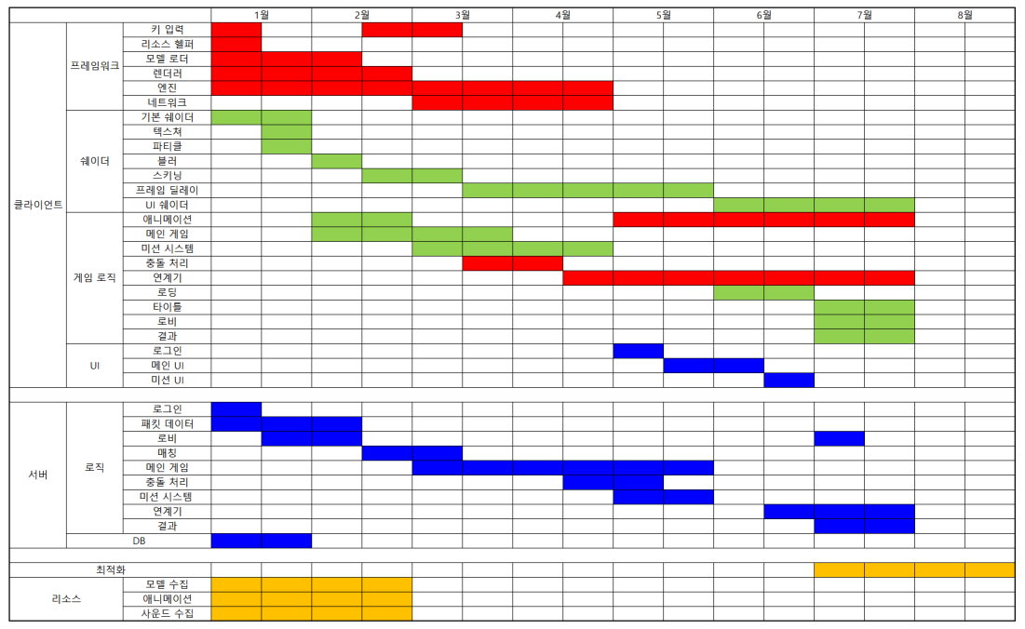
3. 역할분담 및 일정
우성준
박찬휘
함범호
전 원

Slide 6
3. 역할분담 및 일정
우성준 | 박찬휘 | 함범호
클라이언트 | 클라이언트 | 서버
코드
프레임워크 제작 게임 로직 구현 | 게임 로직 구현 - | 멀티 스레드 서버 구현 충돌처리
리소스
파티클 패턴 제작 모델 수집 | 맵 디자인 사운드 수집 | 데이터베이스 모델링 애니메이션

Slide 7
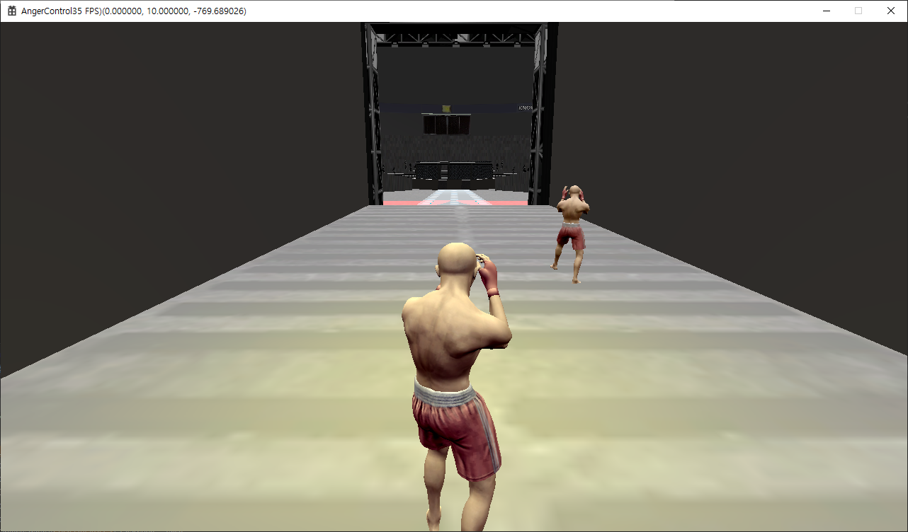
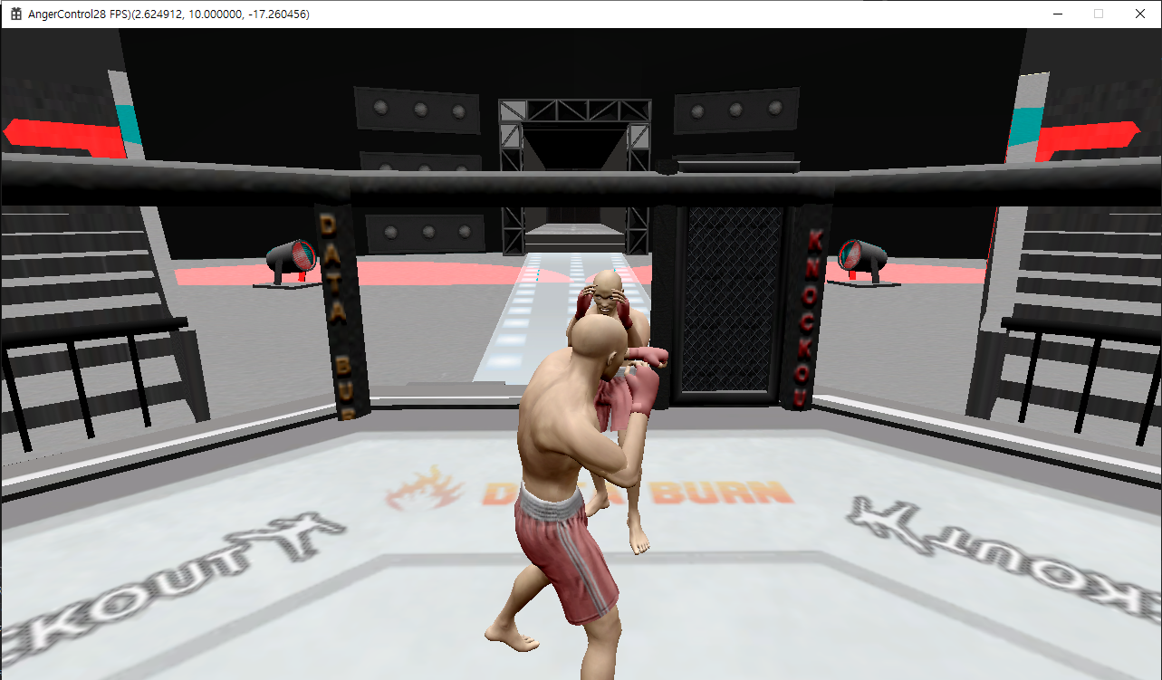
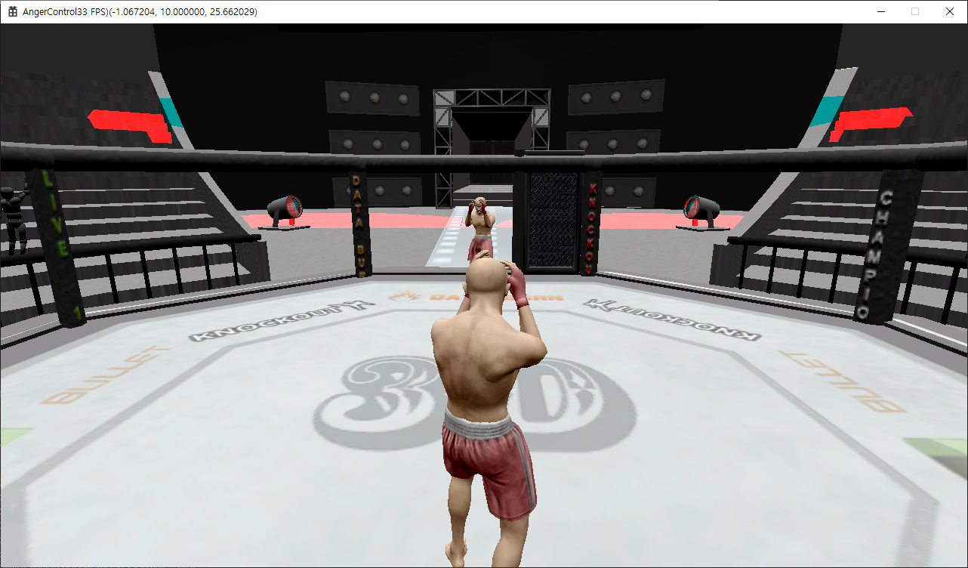
4. 개발 내용

Slide 8
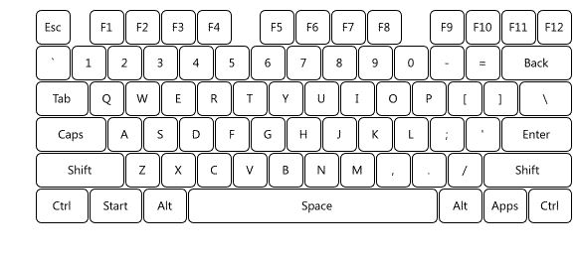
5. 게임 조작
[ A ], [ ‘ ] | 훅
[ S ] | 잽
[ C ] , [ , ] | 가드
[ L,R Shift ] | 측면 이동
[ Space ] | 후방 이동
[ L+R Shift ] | 전방 이동

Slide 9
6. 문제점 및 보완책
UI, 충돌처리의 느린 진행상황
애니메이션, 충돌처리 측에서 작업 속도가 늦어져 UI, 게임로직 작업이 뒤로 밀려나게 됨
UI, 게임로직 작업은 6월까지 진행될 것으로 예상

Slide 10
7. 향후 개발 일정
모델링, 애니메이션 추가
복서, 관중 애니메이션 추가
게임 컨텐츠 추가
PvP, PvE 전투 추가
UI 추가
로비, 전투, 메뉴UI 구현

Slide 11
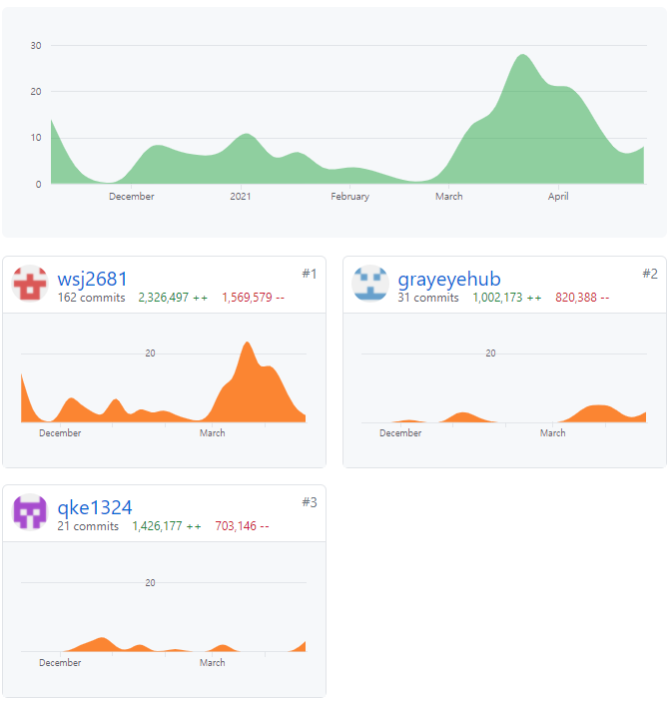
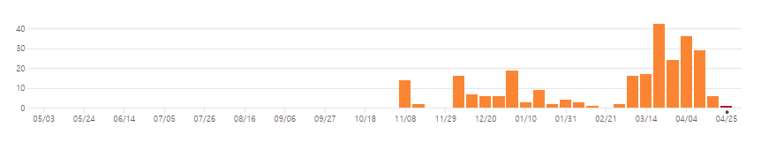
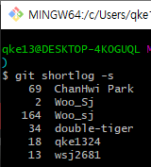
8. 깃허브 로그
Project : Anger Control Disorder

